Slide 1
Курская губерния накануне революции 1917 года

Slide 2
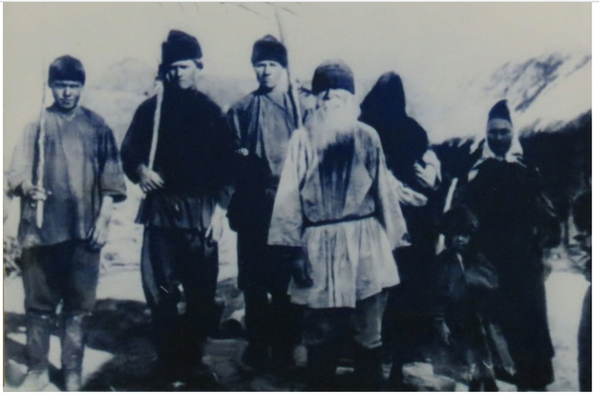
Социальный и конфессиональный состав Курской губернии.
В первой половине XX столетия российское общество по-прежнему оставалось сословным, несмотря на все реформы, проводимые правительством в XIX веке. Российское законодательство до конца имперского периода делило общество на четыре основных сословия - дворяне, духовенство, городские обыватели (купечество, мещанство и почетные граждане) и сельские обыватели (крестьяне).
Согласно материалам переписи население губернии 1897 г. составляло 2 371 012 человек. Большая часть населения находилась в Курском уезде (9,4 %), затем шли Обоянский (7,6 %), Грайворонский (7,5 %) и Белгородский (7,4 %) уезды. Сословный состав: крестьянство 2 216 910 человек, или 93,5 % всего населения. По уездам эта цифра колебалась от 81,8 % (Курский уезд) до 95,9 % (Тимский уезд). Второе место занимали мещане (4,2 %). 23 329 дворян потомственных и личных составляли 1 % населения губернии. Доля духовенство составляла 0,6 %. В сравнении с общероссийскими показателями, курские несколько отличались, но в целом картина социальной структуры была типичной
Задание: исходя из данных приведенных в тексте, составьте диаграмму основные сословия Курской губернии в процентном соотношении.

Slide 3
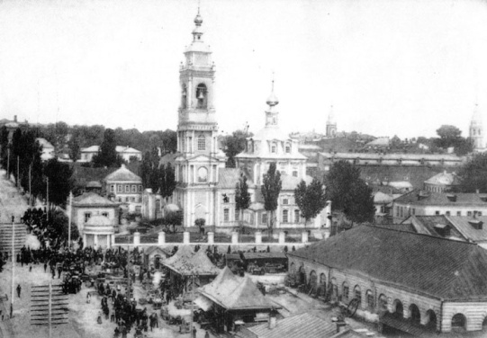
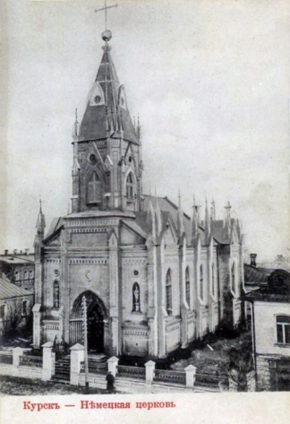
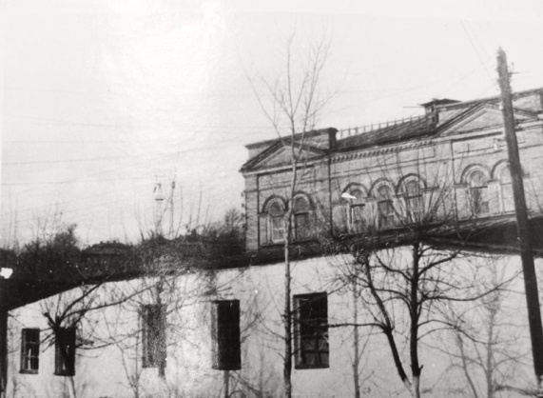
В Курском крае при господстве православной религии, были и представители других конфессий. А именно, вначале века Курске действовали 21 православная и одна единоверческая церковь, католический храм, две синагоги, протестантские, мужской и женский монастыри

Slide 4
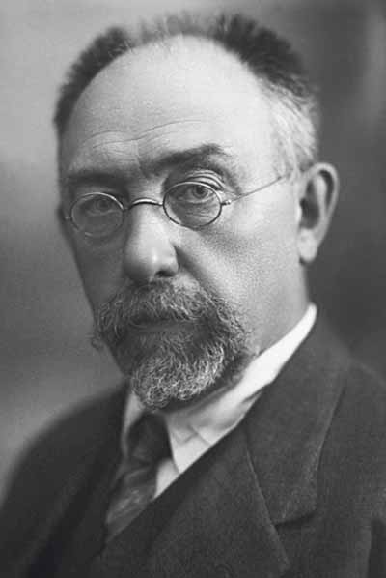
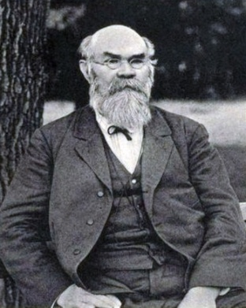
Политические партии в Курской губернии.
Процесс формирования политических партий в Курской губернии начался на рубеже веков.
ЭСЕРЫ
СОЦИАЛ -ДЕМОКРАТЫ
КУРСКАЯ НАРОДНАЯ ПАРТИЯ ПОРЯДКА
КАДЕТЫ
Назовите наиболее активных политических деятелей Курской губернии?

Slide 5
С 1910 – 1917 гг. были временем, когда в губернии душилось не только все революционное, но и оппозиционное. В курскую губернию было запрещено ввозить практически любую литературу начиная от научно-просветительской и заканчивая революционной. Силы реакции старались укрепить свои позиции, всюду иметь надежных и верных людей. Разгул черносотенных репрессий царизма, идеологическая реакция создали очень трудную обстановку для революционной деятельности различных политических партий. В этот период продолжали борьбу социал –демократы и эсеры, они постепенно меняли формы и методы работы.
Какие партии действовали на территории Курской губернии?
В честь кого из политических деятелей названы улицы, площади города Курска, назовите их?

